Slide 1

INTRODUÇÃO À REDES DE COMPUTADORES
CAPÍTULO 9
ENTERPRISE NETWORKING
SERVICES
PROF: TSAI
ALUNOS: ELIAS, FELIPE, GABRIEL, ROGER, THIAGO

Slide 2
Hierarquia da internet
Network Access Points (NAPs): são pontos de transmissão de dados de altíssimo nível, operados por grandes operadoras de telecomunicações. Interligam ISPs nacionais e regionais uns aos outros, e é através deles que se transitam os dados.
National Internet Services Providers (NISPs) – grandes provedores de serviços de internet, que se comunicam com outros ISPs, sejam de um mesmo país ou entre diferentes países, através dos NAPs ou diretamente entre si. Fornecem serviços a grandes empresas e a ISPs regionais, de menor porte.
Regional Internet Services Providers (ISP) – Provedores de Serviços regionais, conectam-se à rede através dos NISPs ou diretamente pelos NAPs, e fornecem o serviço de conexão aos ISPs locais, além de seus próprios clientes.
Local ISPs – Provedores de serviços regionais, que normalmente fornecem os serviços aos consumidores finais, como pessoas físicas ou pequenas e médias empresas, das regiões onde atuam.
Metropolitan Area Exchange (MAE) – Versões de menor alcance dos NAPs, normalmente permitem a troca de dados direta entre ISPs regionais.

Slide 3
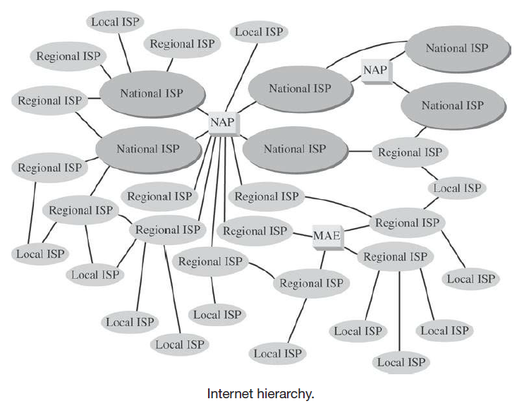
Hierarquia da internet

Slide 4

Operação da internet
Nos anos 90, a internet era operada pela National Science Foundation (NSF), que estabeleceu os principais pontos de acesso (NAPs) que interligavam os principais ISPs.
O número inicial de quatro principais NAPs, operados pela NSF, expandiu-se para pouco mais de uma dúzia só nos EUA. Existem diversos outros NAPs em outros países.
Com o fim dos subsídios do NSF, empresas que operavam os NAPs começaram a cobrar as grandes ISPs pelo acesso às conexões. Atualmente, a operação dos NAPs é totalmente comercial.
Normalmente, operadoras de mesmo nível hierárquico não cobram para transmitir dados umas das outras, mas cobram este serviço das operadoras de nível inferior.
Hoje, para atender ao enorme volume de dados transmitidos pela rede, a maioria das companhias investiu muito em circuitos de transmissão de fibra ótica.
Ainda, existem diversas pesquisas para desenvolvimento de novas tecnologias de transmissão de alta velocidade.

Slide 5

Conexão com a internet
No passado, era mais comum que as empresas se conectassem à internet através de links dos tipos X.25, ATM, T1 ou T3, que possuíam alto custo.
As formas mais comuns de conexão atualmente são do tipo DSL, Fixa sem cabos ou através de cabos usados por operadoras de TV.
As conexões ADSL (DSL assimétrico), padrão mais utilizado, cria três canais de comunicação através da linha telefônica, um reservado para voz, um canal simplex de alta velocidade para downstream e um canal duplex usado principalmente para upstream.
Outra forma de conexão DSL, a VDSL (very-high-data-rate digital subscriber line), é um padrão de conexão de alta velocidade usado tipicamente em conexões de curta ou curtíssima distância entre o cliente e o ponto de presença do prestador.
As conexões VDSL ainda não foram totalmente padronizadas.

Slide 6
Conexão com a internet
Existem diversos padrões de conexão via cabo, sendo o DOCSIS (Data Over Cable Service Interface Specification) o padrão dominante.
Embora não seja um padrão formal, é o mais utilizado por ISPs de redes híbridas HFC (hybrid fiber coax). Sua arquitetura é muito similar ao DSL.
Wireless DSL é o padrão de conexão fixa sem fios mais comum. Pode funcionar como backbone direto entre dois pontos no modo ponto-a-ponto, ou como ponto centra, se conectando a diversos outros pontos em modo multiponto, semelhante a um ISP de pequena escala.

Slide 7
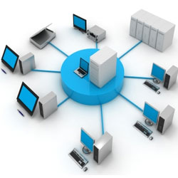
Criando uma WAN
Principais processos para elaboração de um projeto de redes:
Processo tradicional de projetos: processo de design de rede baseado em longa e detalhada análise de requisitos, que muitas vezes exige até dois anos para concluir um projeto.
Processo de blocos de construção: focado na simplicidade, baseia-se no conceito de repetição de poucos componentes, sempre padronizados, para construção de uma rede menos dispendiosa no longo prazo do que as redes que usam uma grande variedade de componentes (conceito narrow and deep). Compõe-se de três passos, a análise de requisitos, definição de tecnologias e verificação de custos.

Slide 8
Executando análise de necessidades
O objetivo dessa etapa é entender o motivo da rede estar sendo construída, quais aplicações ela vai suportar e criar um “Design Lógico da Rede” se baseando em sua funcionalidade.

Slide 9
Analisando o Escopo Geográfico
A primeira etapa é "quebrar" a rede em três partes conceituais baseados em seu escopo geográfico e lógico.
- A camada de acesso: a parte mais próxima do usuário, onde ele tem o seu primeiro acesso.
- A camada distribuição: responsável por conectar a camada de acesso ao resto da rede.
- A camada núcleo: é a camada mais profunda, ela se conecta com todas as camadas de distribuição, conectando, por exemplo, escritórios de diferentes localidades juntos, é a parte mais importante da rede.

Slide 10
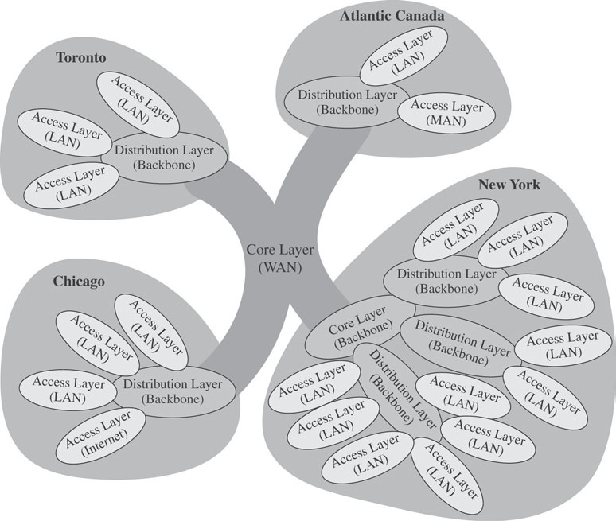
Analisando o Escopo Geográfico

Slide 11
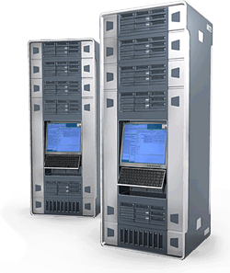
Analisando os Servidores e suas Aplicações
Os servidores básicos de uma rede empresarial são os mesmos que você vai ver em qualquer LAN, incluindo:
Servidores de Arquivos e Impressoras;
Servidores de Suporte a Rede;
Servidores de aplicação.

Slide 12
Analisando os Servidores e suas Aplicações
Servidores de arquivos provêm um armazenamento centralizado de arquivos e controle de acesso.
Servidores de impressoras permitem que as impressoras sejam compartilhadas com todos os usuários.
Servidores de Suporte a Rede disponibilizam Serviços de Rede como, servidores DHCP, DNS NAT, Gateways especializados, etc.

Slide 13
Analisando os Servidores e suas Aplicações
Servidores de aplicação acabam sendo os mais difíceis do planejamento, pois acabam sendo os mais caros e complicados de manter.
A rede de uma empresa está fortemente ligada a suas atividades e necessidades, então uma mudança de atividades significa uma mudança de rede.

Slide 14

Analisando os Servidores e suas Aplicações
Ainda falando sobre as aplicações, se possível você deve identificar todos os requerimentos de Hardware e Software, além de identificar o protocolo usado por cada aplicação, mesmo que hoje em dia a maioria use TCP/IP, pode existir a chance de alguma ter um protocolo customizado.

Slide 15

Analisando as necessidade dos usuários
Hoje muito tráfego é gerado por um uso onde o administrador da rede não tem controle, o que pode impactar nos servidores de aplicação. Servidores de e-mail e servidores web geram muito tráfego.
Logo o administrador da rede deve estar sempre de olho pois o tráfego só tende a aumentar.

Slide 16
Categorizando as necessidades da rede
Como já fizemos uma analise de tudo que vamos ter na rede, agora devemos categorizá-las.
- Necessidades Mandatórias (aquelas que devem estar presentes na rede)
- Necessidades desejadas (aquelas que podem estar presentes na rede)
- Necessidades de usuários (aquelas que os usuários querem)

Slide 17
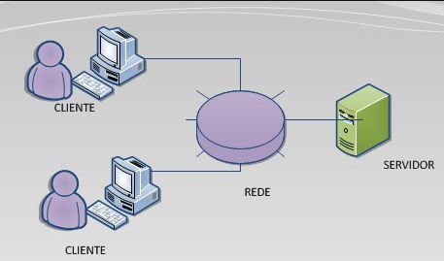
Fazendo o Design de seus Clientes e Servidores

Slide 18

Projetando seus circuitos e Caminhos
Plano de Capacidade (Capacity Planning)
Carregamento do Circuito (Circuit Loading)
Trafego Médio do Circuito (Avarege Circuit Traffic)
Trafego Máximo do Circuito (Peak Circuit Traffic)
Efeito Turnpike

Slide 19
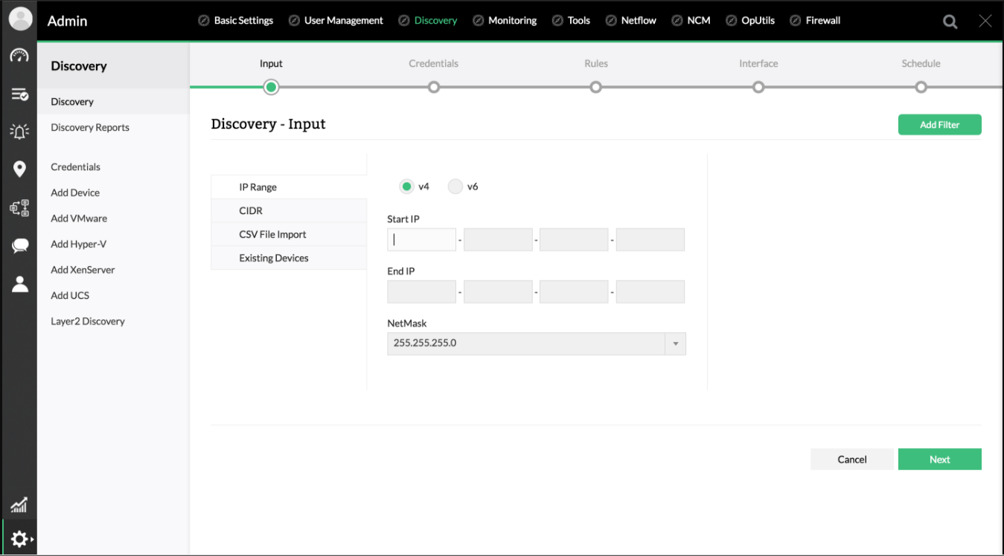
Selecionando suas ferramentas de design

Slide 20

Vendendo seu Projeto
Antes de iniciar a implementação, o projeto e o orçamento devem ser autorizados. Nesta etapa são avaliadas as alternativas de projeto produzidas na etapa anterior em busca daquela com melhor custo beneficio, ou seja, é necessário apresentar os motivos pelos quais o projeto é melhor e como o preço é justificável.
Os principais itens a serem avaliados são:
Os custos de software
Hardware
Circuitos
Pessoal.
Todos os itens estão inter-relacionados com o custo.

Slide 21

Estimativa de Custos
Estimar o custo de uma rede é algo bastante complexo porque muitos fatores não são imediatamente óbvios. Alguns dos custos que devem ser considerados são:
Circuitos utilizados na rede;
Dispositivos de rede interna e dispositivos de conexão WAN;
Hardware, incluindo computadores, hubs, switches, impressoras e suprimentos de energia;
Custos de software para NOS(network operating systems), software aplicativo, middleware e aplicações cliente;
Custos de gerenciamento de rede, incluindo hardware, software, gerenciamento Pessoal e treinamento;
Custos de teste e manutenção, incluindo software de diagnóstico e peças sobressalentes no local;
Custos para operar a rede;

Slide 22

Algumas estimativas estarão mais próximas dos custos reais do que outras. Custos com Hardware, por exemplo, são relativamente fáceis de estimar. Outros, como custo com pessoal e treinamento, são mais difíceis. Esta fase exige bastante pesquisa.

Slide 23

Request for Proposal (RFP)
A RFP é o convite enviado a um grupo de fornecedores para apresentarem propostas de venda de produtos ou serviços. Um processo de aquisição envolvendo vários fornecedores aumenta a capacidade de negociação e o poder de compra das empresas. O documento deve conter o maior número de informações possível para que os fornecedores usem sua criatividade para oferecer a melhor solução para a empresa. Desta forma, a elaboração de uma RFP é importante para garantir a eficiência do processo de aquisição. Deve seguir uma metodologia e linguagem comum ao gerenciamento de projetos, utilizando técnicas e análise de requisitos.

Slide 24

Benefícios da RFP
São muitos os benefícios de utilizar uma RFP dentro de um processo de aquisição de produtos ou serviços. Podemos destacar:
várias propostas de fornecedores melhora o processo de decisão;
aumenta o poder de compra da empresa;
torna o processo de aquisição claro e transparente para os fornecedores e para a empresa;
retira do processo a subjetividade e concentra-se na racionalidade para selecionar o fornecedor;
permite larga escala de distribuição;
estabelece um cronograma formal de entrega das informações.

Slide 25
Possíveis problemas com RFP
Você usará um fornecedor ou vários fornecedores para todo o hardware, software e serviços? Cenários com múltiplos vendedores tendem a fornecer melhor desempenho e preço. O problema é que múltiplos vendedores são mais difíceis de gerenciar. Quando ocorrer falhas, cada vendedor poderá culpar o outro por conta daquela falha.

Slide 26

Vendendo o projeto para a gestão
Um dos principais problemas no projeto de rede é obter o apoio de Gerência. Geralmente, a administração vê a rede como um gasto sem propósito, algo em que a organização está gastando um monte de dinheiro com pouca mudança aparente.
“No fim das contas, a rede continuará funcionando exatamente como no ano anterior.”

Slide 27

Uma chave para obter a aceitação da alta administração reside em utilizar a linguagem da gerência. Falar sobre a mudança de frame relay ou de ADSL é inútil porque esta terminologia não tem sentido algum na perspectiva do mundo dos negócios. Um argumento mais convincente por exemplo, é discutir o crescimento utilização da rede. Um gráfico simples que mostra o uso da rede crescendo a 25% ao ano, em comparação com o orçamento da rede crescendo a 10% ao ano, apresenta uma poderosa ilustração de que os custos da rede são bem geridos.

Slide 28

Da mesma forma, um foco na confiabilidade da rede é uma questão facilmente compreendida. Dependendo das aplicações que utilizam a rede, tais como processamento financeiro ou vendas de clientes, tempo de inatividade da rede pode custar centenas ou mesmo milhares de dólares por hora.

Slide 29
Resumindo
Três produtos-chave:
RFP que vai para os fornecedores em potencial.
Depois que o fornecedor tiver sido selecionado, é necessário revisar o diagrama de rede física com o Hardware completo e real.
Entregar o plano de negócios que fornece suporte para o projeto de rede, expressos em objetivos de negócios.

Slide 30

Implantando uma WAN

Slide 31
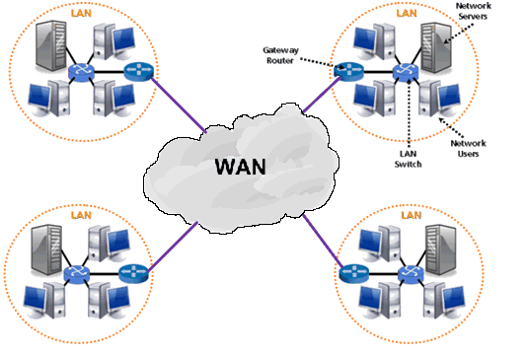
Implantando uma WAN
Montar desenho do processo
Checklist de instalação.
2 passos amplamente definidos.
Implantar a LAN
Conectar a LAN

Slide 32
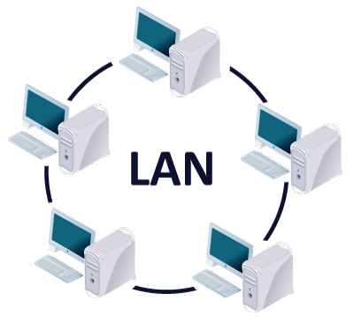
Implantando LANs
2 cenários
Instalar uma nova rede;
Atualizar uma rede existente.

Slide 33

Nova Rede
Cuidados com tarefas que necessitem de ajuda externa
Registrar nome de domínio;
Softwares instalados e testados

Slide 34
Redes Existentes
Atualização da rede sem impacto para os usuários e operadores de rede.
Atualizações em fases.

Slide 35
Conectando LANs
Essencial a realização de testes.
Componentes Chave:
Dispositivos de conexão local para um link de alta velocidade;
Operadoras de alta velocidade;
Provedor de serviço de internet.

Slide 36
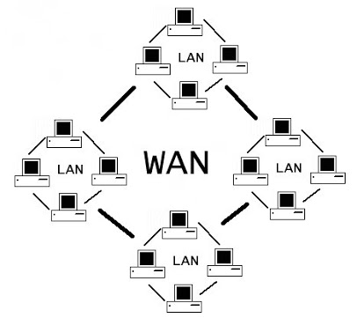
Conectando LANs

Slide 37

Tarefas Restantes/Em Curso
Validação da rede.
Verificar se a rede opera em níveis aceitáveis.
Feedbacks dos usuários.
Manutenções regulares

Slide 38
PERGUNTA 1:
Entre os meios de conexão com a internet mais utilizados atualmente, podemos citar:
x.25, ADSL e SSH;
DSL, T3 e circuitos de TV a cabo;
DSL, Wireless fixa e Ciscuitos de TV a cabo;
Wi-fi, CDMA e ethernet.
DSL, ADSL e SSH

Slide 39
PERGUNTA 1:
Entre os meios de conexão com a internet mais utilizados atualmente, podemos citar:
x.25, ADSL e SSH;
DSL, T3 e circuitos de TV a cabo;
DSL, Wireless fixa e Ciscuitos de TV a cabo;
Wi-fi, CDMA e ethernet.
DSL, ADSL e SSH

Slide 40
PERGUNTA 2:
QUAL A FUNÇÃO DA CAMADA DE DISTRIBUIÇÃO?
Conectar todos os dispositivos da rede;
Conectar a camada de acesso ao restante da rede e a camada de núcleo;
Conectar a camada de núcleo ao restante da rede;
Conectar impressoras;
Nenhuma das anteriores.

Slide 41
PERGUNTA 2:
QUAL A FUNÇÃO DA CAMADA DE DISTRIBUIÇÃO?
Conectar todos os dispositivos da rede;
Conectar a camada de acesso ao restante da rede e a camada de núcleo;
Conectar a camada de núcleo ao restante da rede;
Conectar impressoras;
Nenhuma das anteriores.

Slide 42
PERGUNTA 3:

Slide 43
PERGUNTA 4:
PARA QUE SERVE A REQUEST FOR A PROPOSAL(RFP)?
A RFP é o convite enviado a um grupo de fornecedores para apresentarem propostas de venda de produtos ou serviços;
A RFP é uma lista de componentes necessários para implementação da rede entregue para o gestor da empresa cliente;
A RFP é uma requisição financeira oferecida para a empresa cliente;
A RFP é uma proposta que a pessoa que vai implementar a rede envia à empresa cliente;
Nenhuma das anteriores.

Slide 44
PERGUNTA 4:
PARA QUE SERVE A REQUEST FOR A PROPOSAL(RFP)?
A RFP é o convite enviado a um grupo de fornecedores para apresentarem propostas de venda de produtos ou serviços;
A RFP é uma lista de componentes necessários para implementação da rede entregue para o gestor da empresa cliente;
A RFP é uma requisição financeira oferecida para a empresa cliente;
A RFP é uma proposta que a pessoa que vai implementar a rede envia à empresa cliente;
Nenhuma das anteriores.

Slide 45

FIM

